Slide 1
F7MIOOP Objektově orientované programování
ZS 2023/2024 Ing. Tomáš Krajča

Slide 2
Dnešní témata
Dotazy k Semestrální práci
Návrhové vzory
Decorator
Proxy
Facade
Iterator
Priste: Práce se soubory, Prototype, Strategy

Slide 3
Log4j a logging
zapojení LOG4J2 do aplikace
konfigurační soubor – v resources
Logování do konzole
Logování do souboru
logging levely (Warning, Info, Error…)
Maven závislost
String Builder

Slide 4
Decorator
Využívá se pro dynamické přidávání funkcionalit bez nutnosti
změny nebo dědění základní třídy -> obohacení funkcionality
Princip wrapování (obalení) a následného delegování volání
V Javě hojně využíván při práci s Input/OutputStreamy (např.
pro čtení/zápis obsahu souborů

Slide 5
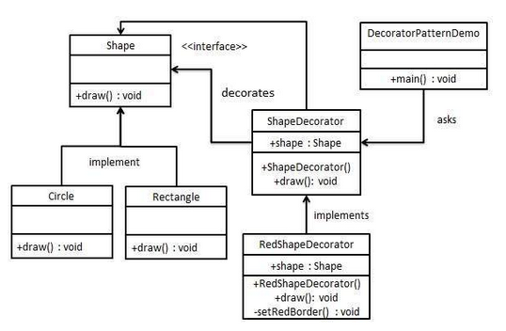
Decorator

Slide 6
Decorator
Decorator pouze přidává logiku
Třída SimpleCoffee bude implementovat interface Coffee obsahující metody prepareCoffee a getCost. prepareCoffee bude v základní třídě vypisovat „Kava“ a getCost nejakou castku (int/double).
Využijte jeden Decorator k tomu, abyste “osladili” kávu
tj. Pokud následně na objektu zavolám prepareCoffee, měl bych dostat řetězec “Kava, s cukrem”
Využijte druhý Decorator k tomu, abyste do kávy přidali mléko
tj. Pokud následně na objektu zavolám prepareCoffee, dostanu “Kava, s mlékem”
Vytvořte další dekorátor, který umožní vytvářet kávu s mlékem a cukrem
Výsledek by měl být “Kava s mlekem, s cukrem”

Slide 7
Proxy
• podobný princip jako u síťové proxy
• vstupní brána vykonávající nějakou logiku před samotným
provedením logiky ve třídě
• pro implementaci proxy v čisté Javě je třeba interface
• od něj implementuje jak naše proxy třída, tak i reálná
implementace
• Proxy dále zapouzdřuje naši reálnou implementaci
• tím je umožněno provádět logiku před/po reálném zavolání
naší metody -> rozšiřujeme logiku
• využití v logování, security, transakcích

Slide 8
Proxy
Vytvořte jednoduchou logovací proxy, která před tím, než se zavolá vaše metoda vypíše do konzole její vstup a výstup
Interface Gate (metoda open), Person
Osoba může otevřít bránu
Na Gate je metoda open, ta dostává na vstupu Person, která otevírá Gate a vrací opět Person
V implementaci Gate (RealGate) vypíšeme, že brána se otevřela. Pouzijte log4j a logujte do souboru.

Slide 9
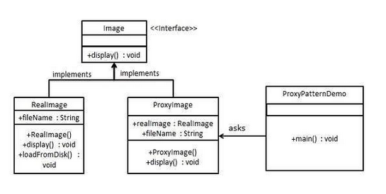
Proxy

Slide 10
Facade
strukturální návrhový vzor, který poskytuje jednoduché rozhraní k složitému systému, knihovně nebo frameworku. Jeho hlavním účelem je zjednodušit použití komplexních subsystémů poskytnutím jediného vstupního bodu.
klient komunikuje s velkým množstvím tříd -> zapouzdříme logiku
tím odstíníme klienta od složitých implementačních detailů -> vytvoříme jednotné rozhraní
umožní nám výměnu podřízených komponent bez ovlivnění klientů

Slide 11
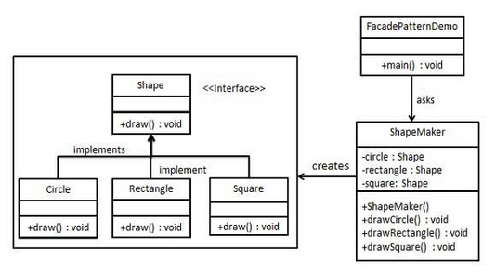
Facade

Slide 12
Facade příklad
Simulujte prostřednictvím jednoduchých metod (vracejte vždy stringy) následující zadání.
Jste webový eshop, který má komplexní implementaci pro třídy:
Sklad (sleduje dostupnost produktu na skladu)
Platební systém (Zpracovává platby)
Logistika (zabývá se balením a distribucí produktů)
Zákazník (má jméno, může zadat objednávku a platit)
OnlineShop bude mít metodu placeOrder, která přijímá Zákazníka a Idproduktu.
Loguje jednotlivé kroky. Na konci vypíše do konzole, zda se objednávka povedla, nebo neprošla platba/není produkt na skladě.
+ Bonus pro vyhledání produktu zkuste implementovat iterátor.

Slide 13
Iterator
• návrhový vzor k procházení nějakého kontejneru (List, Set,
array)
• metody hasNext(), next()
hasNext vrací, jestli existuje následující záznam k vrácení
next vrací následující element pokud existuje, jinak výjimku
• v Javě interface Iterator, pokud tvoříme vlastní kontejner a
chtěli bychom jej procházet “for-each” statementem, musí
náš kontejner implementovat Iterable -> interface obsahuje
metodu vracející Iterator

